Slide 1



Actualización del diagnostico Socioeconómico
de los Abonados de aguas de Siguatepeque

Slide 2

Planteamiento del problema
Conocer la percepción que tienen los abonados de aguas de Siguatepeque con respecto al servicio que la empresa les brinda, en comparación al diagnóstico anterior

Slide 3


Hipótesis
•La situación económica de los abonados de Aguas de Siguatepeque ha mejorado con respecto al año 2011
•La calidad del servicio de agua potable que brinda Aguas de Siguatepeque ha mejorado a partir del diagnostico anterior.
•La mayoría de los abonados de Aguas de Siguatepeque que poseen un conocimiento sobre los micro-medidores no están dispuestos a aceptar la instalación de los mismos en sus residencias o negocios.
•Mas del 50% de los usuarios de Aguas de Siguatepeque identifican quien les provee el servicio de agua potable y alcantarillado.
•La mayor parte los abonados de Agua de Siguatepeque están dispuestos ha pagar una tarifa extra para el mantenimiento de las micros cuencas.
•En su mayoría a los usuarios de Aguas de Siguatepeque les gustaría que la Unidad Municipal vendiera agua embotellada.
•La mayor parte los abonados de Agua de Siguatepeque están dispuestos a pagar una tarifa mayor para el mejoramiento del servicio.

Slide 4

Operacionalizacion de las variables

Slide 5
VARIABLE | DEFINICIÓN CONCEPTUAL | DEFINICIÓN OPERACIONAL | DIMENSIONES | INDICADOR | INSTRUMENTO
Nivel económico | Aumento o diminución del poder adquisitivo y nivel económico familiar | Aumento o diminución del los ingresos y egresos de los abonados de aguas de Siguatepeque | Ingresos familiares | Salario Numero de personas generado ingresos al hogar Utilización de la vivienda. | Encuesta
 |  |  | Gastos familiares | Cantidad de personas habitando su hogar. Tipo de vivienda | Encuesta
Calidad del servicio | Mejoramiento de la calidad del servicio de agua y alcantarillado sanitario | Mejoramiento que ha tenido Aguas de Siguatepeque en cuanto a la prestación de sus servicios a los usuarios. | Agua potable | Extraídos de ERSAP | Encuesta
 |  |  | Alcantarillado | Extraídos de ERSAP | Encuesta
 |  |  | Servicio administrativo | Solución de problemas | Encuesta
Instalación de micro medidores de agua. | Instalación de contadores para medir el consumo industrial y domestico de agua. | Aceptación o rechazo de los micro medidores en la vivienda de los abonados de Aguas de Siguatepeque. | Residencias | Cantidad de personas que aceptan o rechazan los micro medidores de agua en sus viviendas | Encuesta
 |  |  | Casas comerciales | Cantidad de personas que aceptan o rechazan los micro medidores de agua en sus negocios | Encuesta
 |  |  | Empresa Publica | Cantidad de personas que aceptan o rechazan los micro medidores de agua en las empresa publicas | Encuesta
Reconocimiento de aguas de Siguatepeque | Identificación o desconocimiento por parte de los usuarios de su proveedor de aguas. | Identificación o desconocimiento por parte de los usuarios de su proveedor de servicio de agua y alcantarillado Aguas de Siguatepeque | Servicio de agua | Cantidad de personas que reconocen a aguas de Siguatepeque como su principal proveedor | Encuesta
 |  |  | Servicio de alcantarillado | Cantidad de personas que reconocen a aguas de Siguatepeque como el ente que maneja el alcantarillado. | Encuesta
Disponibilidad para pagar tarifas extras por servicio de agua | Grado en que los abonados de aguas aceptarían y estarían dispuestos a pagar tarifas mayores y extras por el mejoramiento del servicio. | Aceptación por parte de los abonados de Aguas de Siguatepeque a pagar una tarifa mayor por el mejoramiento del servicio de agua. | Aumento a la tarifa del agua | Cantidad de personas que pagarían una tarifa mayor por el mejoramiento del servicio | Encuesta
 |  |  | Tarifa extra por micro cuencas | Cantidad de personas que pagarían una tarifa extra por el mantenimiento de las micro cuencas. | Encuesta
Aceptación de un nuevo servicio | Aceptación y disponibilidad de los abonados de agua a comprar agua embotellada. | Aceptación y disponibilidad de los abonados de agua a comprarle agua embotellada a aguas de Siguatepeque. | Residencias | Cantidad de personas que aceptan o rechazan el nuevo servicio de agua embotellada de aguas de Siguatepeque | Encuesta
 |  |  | Casas comerciales |  | Encuesta
 |  |  |  |  | Encuesta
 |  |  | Empresa Publica

Slide 6

Diseño de la investigación
No experimental:
• Diseños Transversales
–Descriptivos

Slide 7

Selección de la muestra
Selección de la muestra
Unidad de análisis: abonados de aguas de Siguatepeque.
Población finita de abonados de Agua Potable: 8,896 hasta el mes de marzo del año 2014

Slide 8

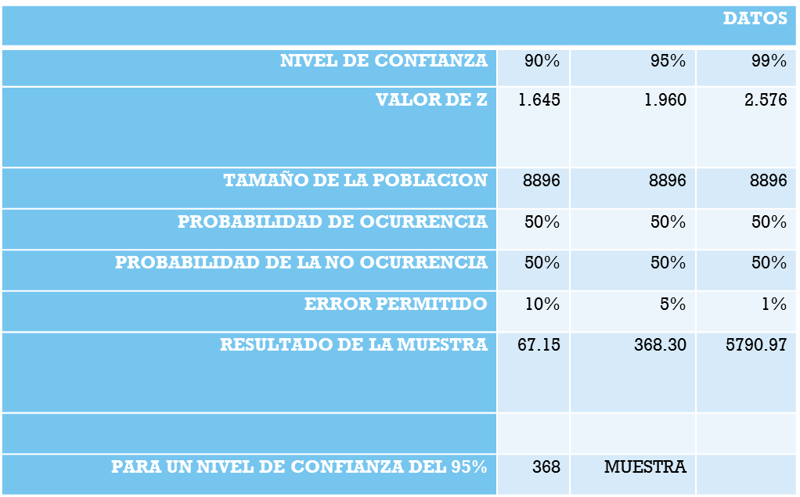

Slide 9

 |  | Factor de estratificación | 0.041366906 | Selección sistemática | 24.00
No. | BARRIO | CANTIDAD DE ABONADOS | MUESTRA
1 | Centro Y Arriba | 294 | 12.162 | 12 | 12.250
2 | Carmen Y Macaruya | 1417 | 58.617 | 59 | 59.042
3 | Los Ángeles | 199 | 8.232 | 8 | 8.292
4 | Santa Marta | 692 | 28.626 | 29 | 28.833
5 | Buenos Aires #2 | 163 | 6.743 | 7 | 6.792
6 | Zaragoza | 500 | 20.683 | 21 | 20.833
7 | San Francisco | 280 | 11.583 | 12 | 11.667
8 | San Miguel | 670 | 27.716 | 28 | 27.917
9 | Suyapita | 442 | 18.284 | 18 | 18.417
10 | San Antonio, Fátima, Los Forestales, Calabera | 885 | 36.610 | 37 | 36.875
11 | Colinas | 562 | 23.248 | 23 | 23.417
12 | Parnaso, El Higo, Las Mercedes, Buenos Aires #1, Buena Esperanza, Berrinche | 1011 | 41.822 | 40 | 42.125
13 | Abajo | 458 | 18.946 | 19 | 19.083
 | San Juan | 944 | 39.050 | 39 | 39.333
14 | Américas Y Calan | 166 | 6.867 | 7 | 6.917
15 | Cabañas | 98 | 4.054 | 4 | 4.083
16 | Víctor Chaves | 92 | 3.806 | 4 | 3.833
17 | Canadá | 23 | 0.951 | 1 | 0.958
 | TOTAL | 8896 |  | 368

Slide 10

HIPOTESIS: Aceptación o Rechazo
Selección de la muestra
La situación económica de los abonados de Aguas de Siguatepeque ha mejorado con respecto al año 2011.

Slide 11
El estudio anterior revelo que la mayoría el 55%, sus ingresos están entre L. 500.00 a L. 5,000.00, seguido de un 37 cuyos ingresos están entre L. 5,500.00 a L. 10,000.00, el restante 8% los ingresos son mayores a L. 11,000.00 pero menores a L. 25,000.00.

Slide 12
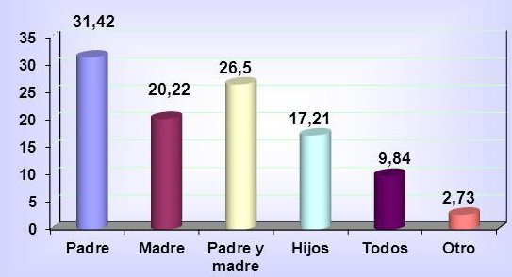
En comparación con el estudio del 2011 el mayor contribuyente del ingreso lo constituye el padre solo con 31.42%, en segundo lugar se ubican ambos padres con 26.5%, le sigue la madre sola como con un 20.22%, solo los hijos con 17.21%, en menor porcentajes todos con un 9.84% y otros 2.73%.

Slide 14
SE RECHAZA LA HIPOTESIS

Slide 15
Selección de la muestra
La calidad del servicio de agua que brinda aguas de Siguatepeque ha mejorado a partir del diagnostico anterior.

Slide 16
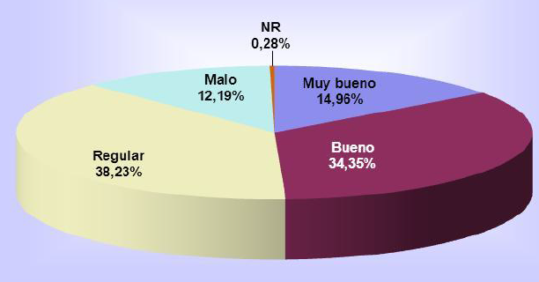
En el diagnóstico del anterior de Latin Consult el 39.23 lo considero como regular, 34.36 como bueno, el 12.19% malo y el 14.96% como muy bueno.

Slide 17
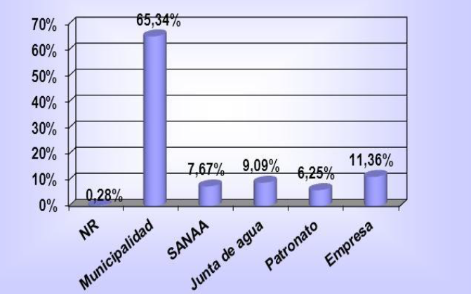
En el diagnóstico realizado el 2011, el 85.34% prefería a la municipalidad, el 7.67% al SANAA, el 9.9% junta de agua y el 11.36% a la empresa privada.

Slide 18
En el diagnóstico realizado en el 2011 se encontró el 17.19% por el personal técnico, el 14,06% por las condiciones de los sistemas, el 10.14% creen que es la frecuencia del servicio, un 9.38% por atención al usuario. Un 4.69% por problemas con la facturación y un 3.13% por otras índoles

Slide 19
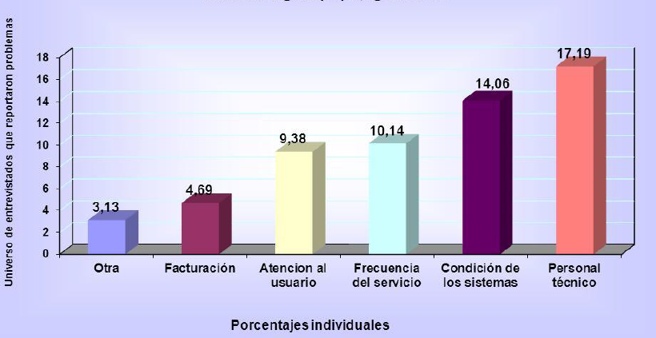
SE ACEPTA LA HIPOTESIS

Slide 20
Selección de la muestra
La mayoría de los abonados de Aguas de Siguatepeque que poseen un conocimiento sobre los micro-medidores no están dispuestos a aceptar la instalación de los mismos en sus residencias o negocios.

Slide 22
SE ACEPTA LA HIPOTESIS

Slide 23
Selección de la muestra
Mas del 50% de los usuarios de Aguas de Siguatepeque identifican quien les provee el servicio de agua potable y alcantarillado.

Slide 25
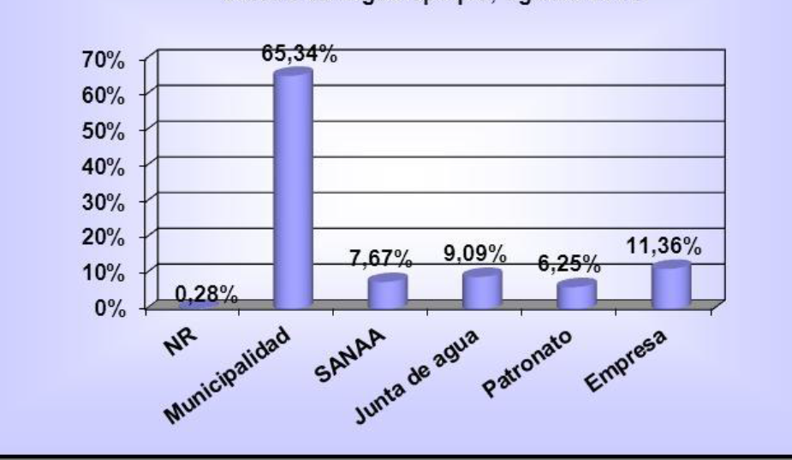
La percepción en el momento del diagnóstico realizado latin Consult era que 84.4% de las personas reconocían a la Municipalidad refiriéndose a Aguas de Siguatepeque, 5.74 a la empresa privada, 3.28% al SANAA, 2.19% al patronato y 4% a otros.
SE ACEPTA LA HIPOTESIS

Slide 26
Selección de la muestra
La mayor parte los abonados de Agua de Siguatepeque están dispuestos a pagar una tarifa extra para el mantenimiento de las micros cuencas.

Slide 28
SE ACEPTA LA HIPOTESIS

Slide 29
Selección de la muestra
En su mayoría a los usuarios de Aguas de Siguatepeque les gustaría que Aguas de Siguatepeque vendiera agua embotellada.

Slide 30
SE ACEPTA LA HIPOTESIS

Slide 31
Selección de la muestra
La mayor parte de los abonados de Agua de Siguatepeque están dispuestos a pagar una tarifa mayor para el mejoramiento del servicio.

Slide 32
En el diagnóstico del 2011 la valoración de las personas entrevistadas era la siguiente: 21.31% altas (valor que es menor en el estudio actual), 56.52% medias (valor que se ha incrementado levemente) y 21.31% bajas, porcentaje último que ha aumentado.

Slide 33
SE ACEPTA LA HIPOTESIS

Slide 34

Opiniones de los abonados
Selección de la muestra
El servicio debe de mejorar.
El servicio de agua debe brindarse todos los días las 24 horas.
Los recibos deben ser entregados a los abonados.
Se debe de poner mayor atención al cuidado de las micro cuencas.
El servicio que ofrecen actualmente es bueno.
Existe mucho racionamiento de agua en verano.
Se debería de mejorar el sistema de tuberías.

Slide 35

El agua que proveen debe ser potable y poder tomarla de la llave.
Se debe de instalar el servicio de alcantarillado en el Ba. Las Colinas.
Se debe mejorar la calidad del agua.
Altos cobros por reconexión.
Se debe notificar cuando se va acortar el servicio.
No se debe instalar micro-medidores
Resolver problemas de alcantarillado
En cada pozo debe haber una bomba de repuesto en caso de que se averíe la que está en uso
Se debe hacer publicidad sobre la página web de aguas de Siguatepeque.
El agua llega a altas horas de la noche.

Slide 36

Gracias por su atención

